Slide 1


使い方ガイド
使い方ガイド改訂日：2022/01/12
Notes:
【給与担当者の方へ】
当マニュアルは、明細書・通知書をWebで公開した際の従業員向けのマニュアルになります。
必要に応じて加工し、従業員に渡してください。
当サービスでメール配信だけを利用する場合は、当マニュアルは不要です。

Slide 2
目次
1 当サービスでできること
2 はじめての起動
3 明細書等の確認
4 こんなときは
  4 - 1 パスワードを忘れた
  4 - 2 パスワードを変更したい

Slide 3
1 当サービスでできること
はじめに、『奉行Edge 給与明細電子化クラウド』でできることを確認しましょう。

Slide 4
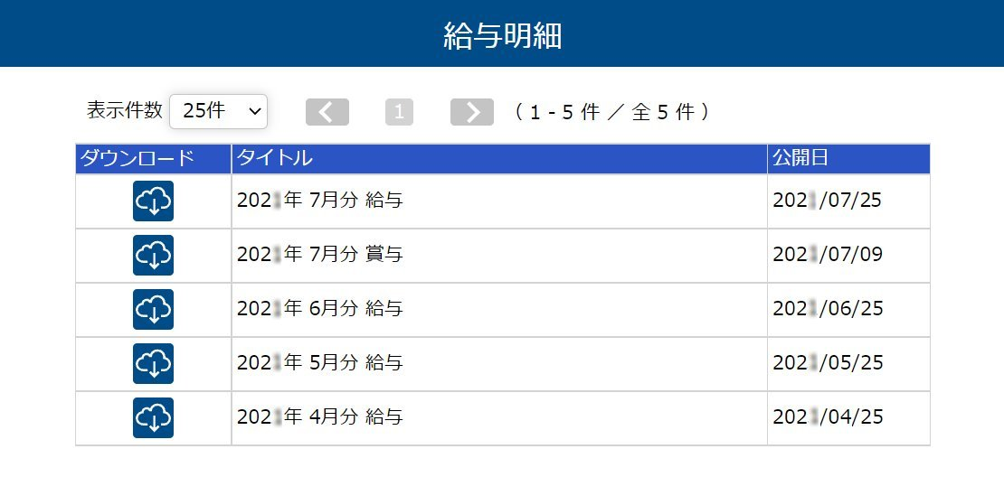

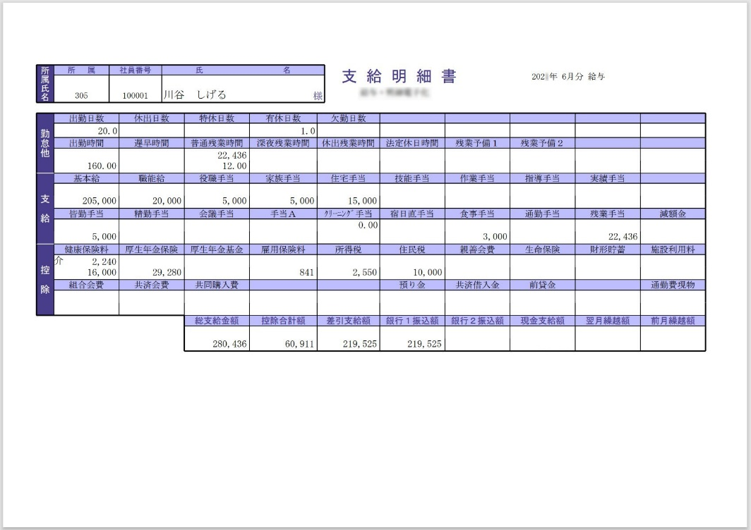
インターネット上から、「給与明細書」や「源泉徴収票」などをPDFで参照できます。
Notes:
【給与担当者の方へ】
『給与奉行クラウド』の［社員情報 - 社員情報 - 社員情報］メニューの［明細書］ページで、
社員ごとにWeb照会する明細書・通知書を設定します。
また、『給与奉行クラウド』の［給与明細電子化クラウド - 明細書公開 - 明細書公開設定］
メニューで、明細書・通知書ごとに公開スケジュールなどを設定します。

Slide 5
2 はじめての起動
『奉行Edge 給与明細電子化クラウド』を起動してみましょう。

Slide 6



差出人「ＯＢＣｉＤ」から利用開始通知メールが送信されますので、記載されているURLをクリックします。
利用開始通知メールに記載されている「OBCiD」と「パスワード」を入力してログインします。
ログインURLは、ブラウザの「お気に入り」または「リーディング リスト」に追加しておくとよいでしょう。
Notes:
【給与担当者の方へ】
公開準備が完了したら、「管理ポータル」の［利用者 - 利用者］メニューの
［利用開始通知］から、社員に利用開始通知メールを送信します。
送信する内容を編集できますので、必要に応じて社員への連絡事項なども追記します。
パスワードは『奉行Edge 給与明細電子化クラウド』側で自動的に発行されます。
パスワードを管理者側で決めている場合は、［通知内容確認］画面で
「「パスワード」を記載する」のチェックを外して送信してください。

Slide 7

ログインした際に、パスワードの変更を求められた場合は変更します。
次回以降、起動時に新しいパスワードでログインします。

Slide 8

以下の給与明細書等の電子交付同意が表示された場合は、「電子交付に同意する」にチェックを付け、［明細書照会］ボタンをクリックします。
Notes:
【給与担当者の方へ】
『給与奉行クラウド』の［社員情報 - 社員情報 - 社員情報］メニューの
［明細書］ページで、電子交付同意が「0：なし」の社員は、電子交付の
同意を求める画面が表示されます。
社員が「電子交付に同意する」にチェックを付けると、電子交付同意が
「1：あり」に変更されます。
事前に紙などで社員から同意をもらっている場合は、［社員情報 -
社員情報 - 社員情報］メニューの［明細書］ページで、電子交付同意を
「1：あり」に設定しておくと、上記画面は表示されません。

Slide 9
3 基本操作
続いて、基本的な使い方を確認しましょう。
以下、給与明細書で説明していますが、他の明細書・通知書も同様の手順になります。

Slide 10

明細書や通知書が公開された際に、差出人「ＯＢＣｉＤ」からメールが送信されますので、
記載されているURLをクリックしてログインします。
Notes:
【給与担当者の方へ】
明細書・通知書をWebで公開した際に、社員にメールやビジネスチャットで公開した旨を
通知できます。
『給与奉行クラウド』の［給与明細電子化クラウド - 明細書公開 - 明細書公開設定］
メニューで件名や本文を設定します。
その際に差込項目から、「社員番号」や「氏名」など社員ごとに異なる情報も記載できます。
メールの本文に「ログインURL」を入れておくと、上記のように社員はメールからスムーズに
ログイン画面を開けます。
また、明細書・通知書をスケジュール公開する際は、明細書・通知書ごとに公開通知を
「1：する」に設定します。
公開した際に社員に通知しない場合は、上記のページを削除してください。

Slide 11

参照したい明細書または通知書の マークをクリックします。
PDFファイルをダウンロードできます。
Notes:
【給与担当者の方へ】
『給与奉行クラウド』で登録済みの過去の明細書も公開したい場合は、
『給与奉行クラウド』の［給与明細電子化クラウド - 明細書公開 -
明細書即時公開］メニューから過去月（回）を指定して公開できます。

Slide 12
4 こんなときは

Slide 13

4 - 1 パスワードを忘れた
ログイン画面の「パスワードをお忘れですか？」をクリックします。
「OBCiD」と「メールアドレス」を入力し、［送信］ボタンをクリックします。
「パスワードを再設定してください」という件名のメールが届きますので、記載されているURLからパスワードを
再設定します。
Notes:
【給与担当者の方へ】
ログイン画面に「パスワードをお忘れですか？」を表示させない（社員に
パスワードの再設定を許可しない）場合は、「管理ポータル」の［ログイン -
パスワードポリシー］メニューの「パスワードの再設定」で設定します。

Slide 14



4 - 2 パスワードを変更したい
画面右上の マークから「パスワード変更」をクリックします。
新しいパスワードに変更します。

